Slide 1


























GAMERS
Freshdesk
GitHub
Telegram
PREMIUM
DATASOURCE
ANALISTA NOC
API
JDBC
LOG
SVR
FREE
JSENSOR
OSHI
SWING
app
so
Provedor
de Internet
svr
1
.
N

Slide 2


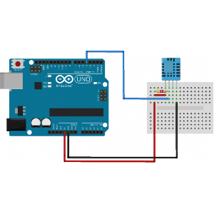


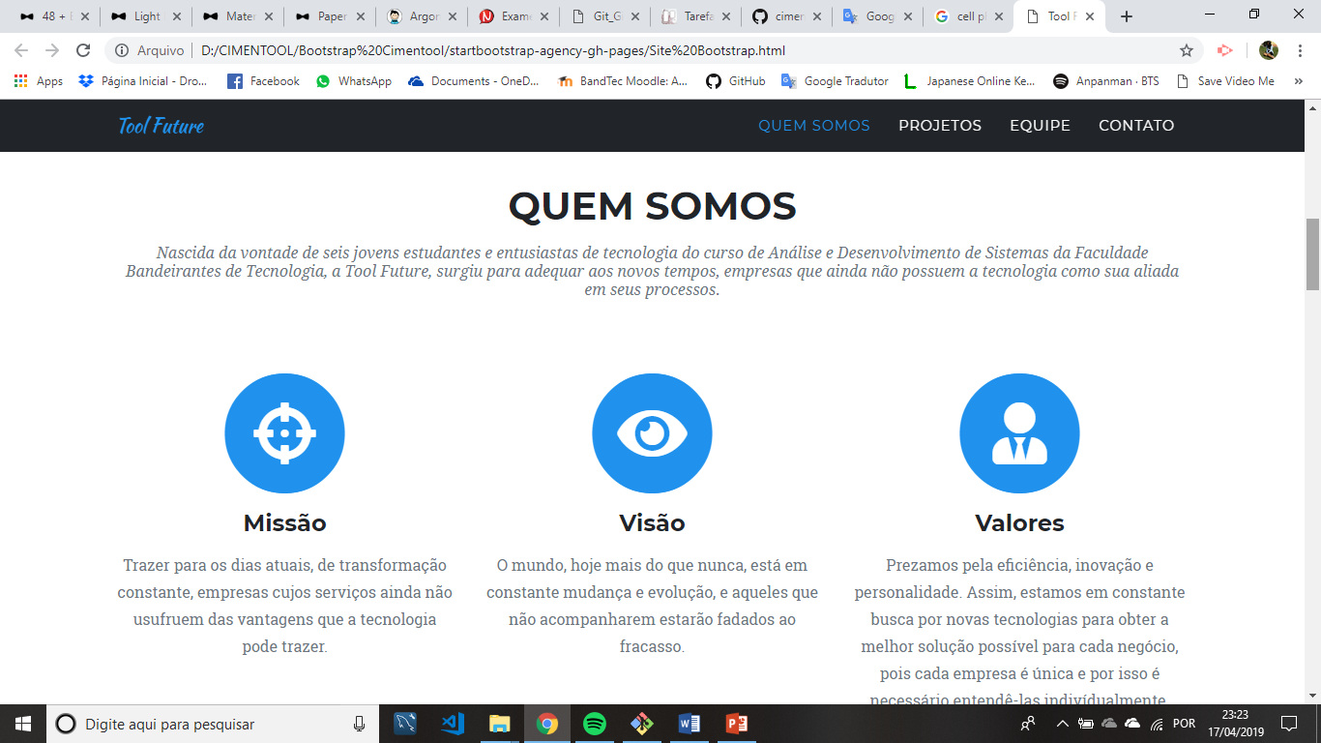

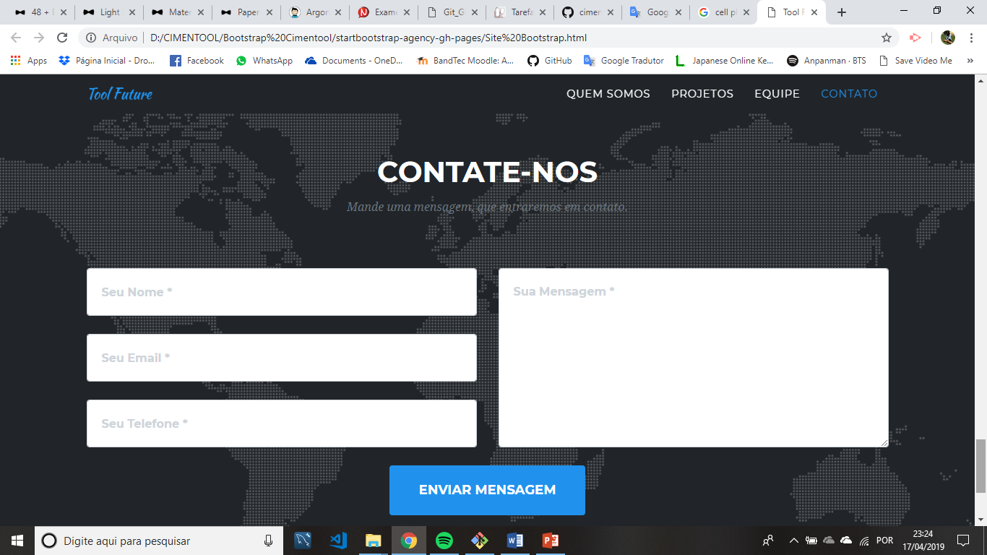

ACESSO A APLICAÇÃO
Desenho da Solução
3G/4G
REDE LOCAL
Sensor DHT11
Ligado na Protoboard
Fios: VCC, Data e GND
Arduino Uno
Conexão com o host: USB
Porta transmissão: A1
Porta comunicação: COM5
CLOUD
Conexão Internet:
Roteador Wi-fi
Notebooks com IP
dinâmico
Máquina Virtual
SO: Debian 9
vCPU: 1
RAM (GiB): 0,5
Disco de Dados: 2
IOPS (máx): 200
Armazenamento: 4GB
Custo mensal: R$ 14,57
Locado: Leste EUA
Site Cimentool (solução)
Linguagens de prog: HTML, CSS, JavaScript e Node.js
Templates: Bootstrap, Materialize e Charts.js
Host (servidor local)
Windows 10 version 1803
IDE Arduino version 1.8.9.0
Node.js
IP dinâmico
Porta comunicação internet:
8080
Banco de Dados
SQL Server
Conexão Internet:
Roteador Wi-fi
PROVEDOR DE INTERNET
PROVEDOR DE INTERNET
Tim
Vivo

